Slide 1
Clase 4
Objetivo a alcanzar:
1. Conocer las propiedades ( ampacidad, área transversal, temperatura) de los cables y conductores.
2. Conocer lo relacionado a las Canalizaciones metálicas y no metálicas.
1

Slide 2
Clase 4
Objetivo a alcanzar: cont
3. Entender el llenado de tuberías.
4. Entender el uso de tablas de conductores y tuberias .
2

Slide 3
Parte A – Dimensionamiento de la canalizacion
3
El dimensionamiento de conductos consiste en conocer el área de los conductores [Tabla 5], luego dimensionar la canalización [Tabla 4] que contendrá a los conductores
Notes:
3

Slide 4
4.1 Dimensiones de los conductores aislados y cables accesorios
Capítulo 9, tabla 5 enumera el área transversal del conductor aproximado para conductores redondos, pero los valores reales/medido pueden ser utilizado [Nota (10)].

Slide 5
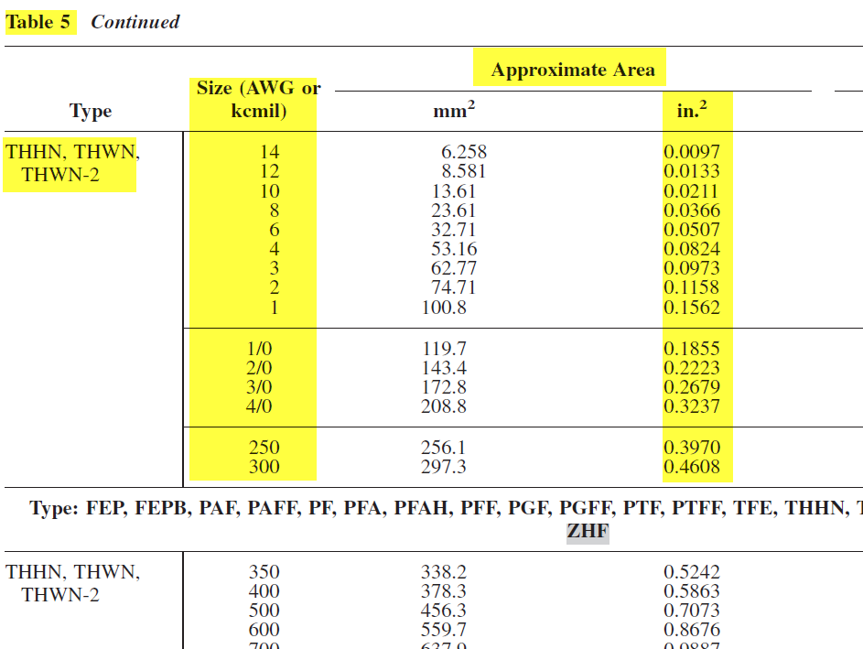

Slide 6
Tabla 5- Dimensiones de los conductores aislados y cables accesorios
¿Cuál es el área transversal del conductor THHN 10?

Slide 7
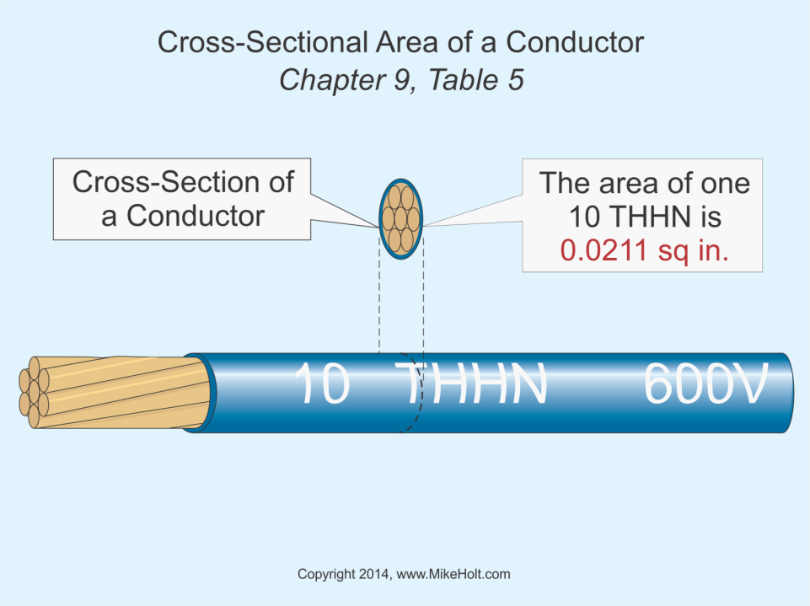

Slide 8
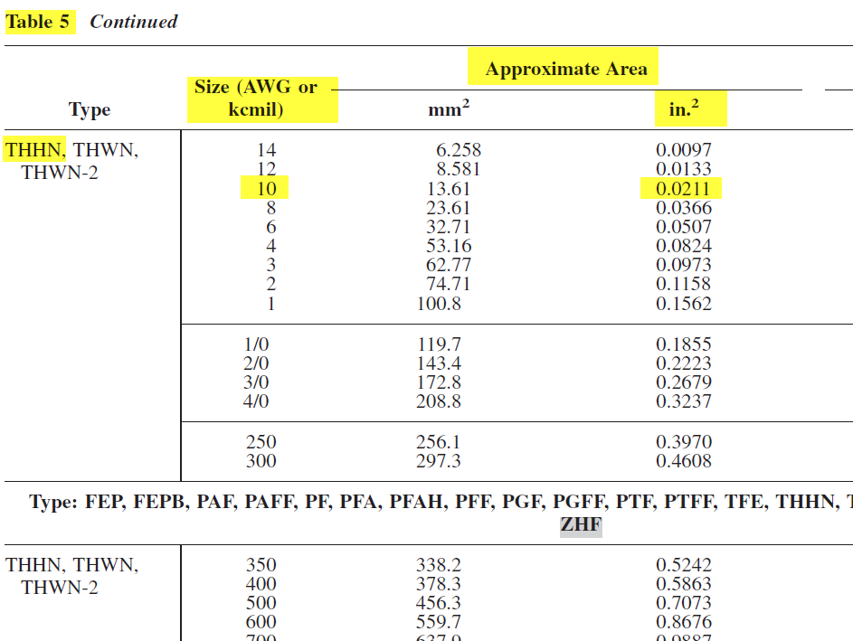

Slide 9
Tabla 5- Dimensiones de los conductores aislados y cables accesorios
¿Cuál es el área transversal de un conductor 10 AWG RHW con una cubierta externa?

Slide 10
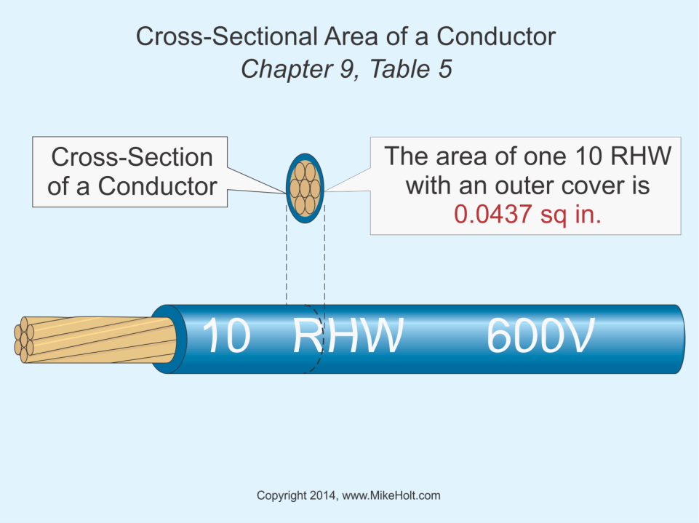

Slide 11
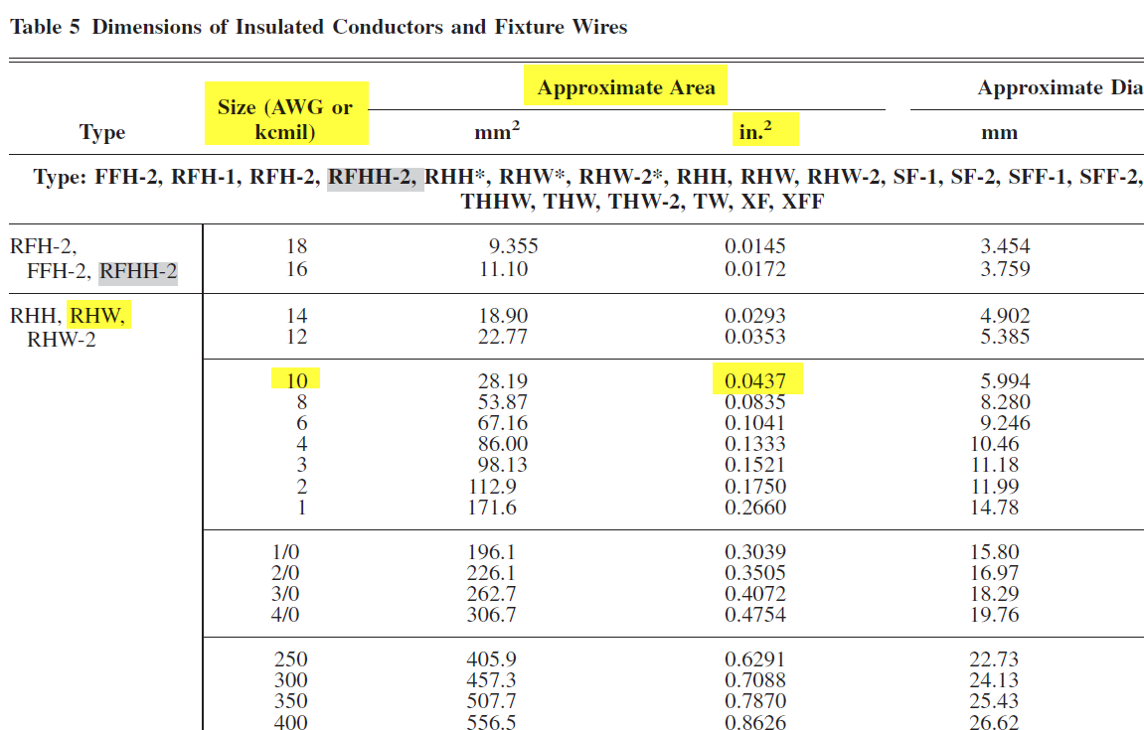

Slide 12
Tabla 5- Dimensiones de los conductores aislados y cables accesorios
La nota al final de la tabla 5 indica que conductores tipos RHH, RHW y RHW-2 sin revestimiento externo se identifican en la tabla con un asterisco (*).

Slide 13
Tabla 5- Dimensiones de los conductores aislados y cables accesorios
¿Cuál es el área transversal de un conductor 10 AWG RHH sin una cubierta externa?

Slide 14
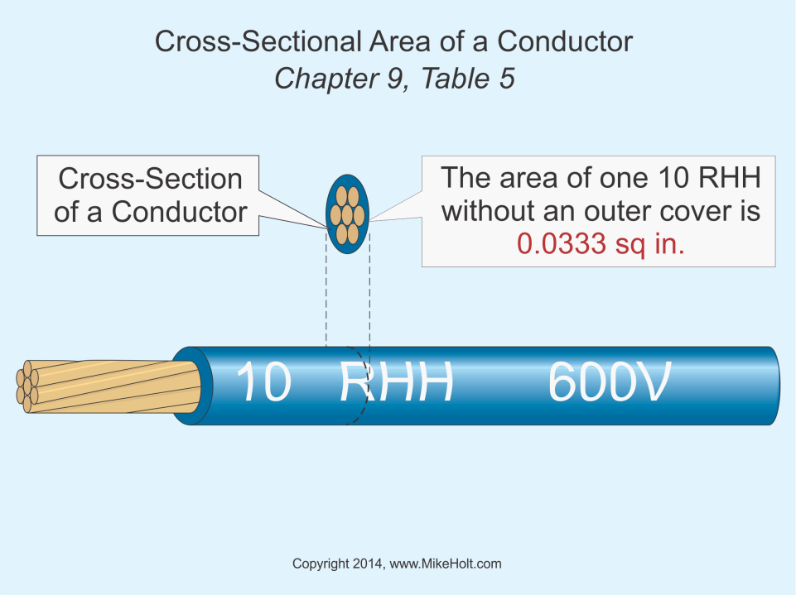

Slide 15
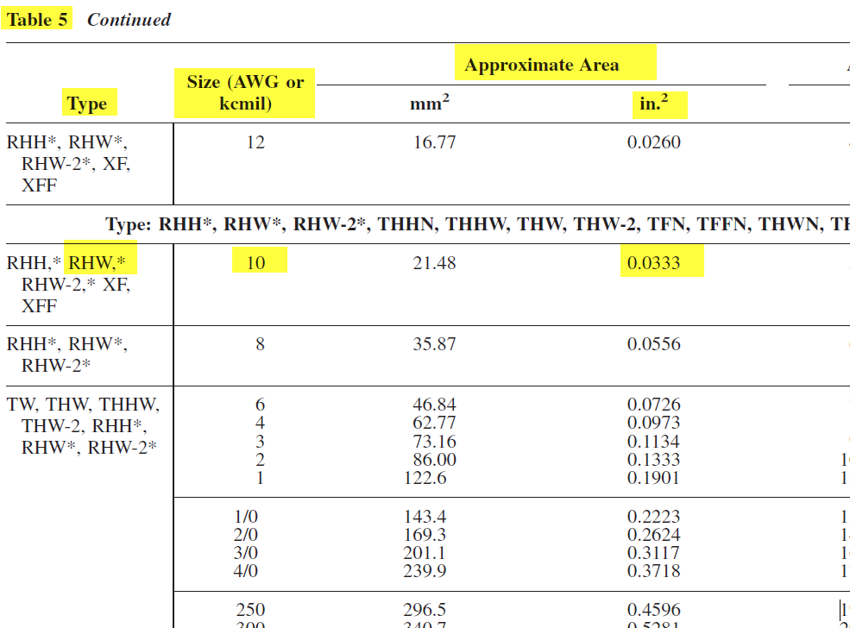

Slide 16
Tabla 5A—Dimensiones de conductores aislados compactos
Capítulo 9, tabla 5A, muestra el área de la sección transversal del conductor, basada en el peor escenario como lo son los conductores trenzados compactos circulares [Nota 10 - capítulo 9 –tablas]

Slide 17
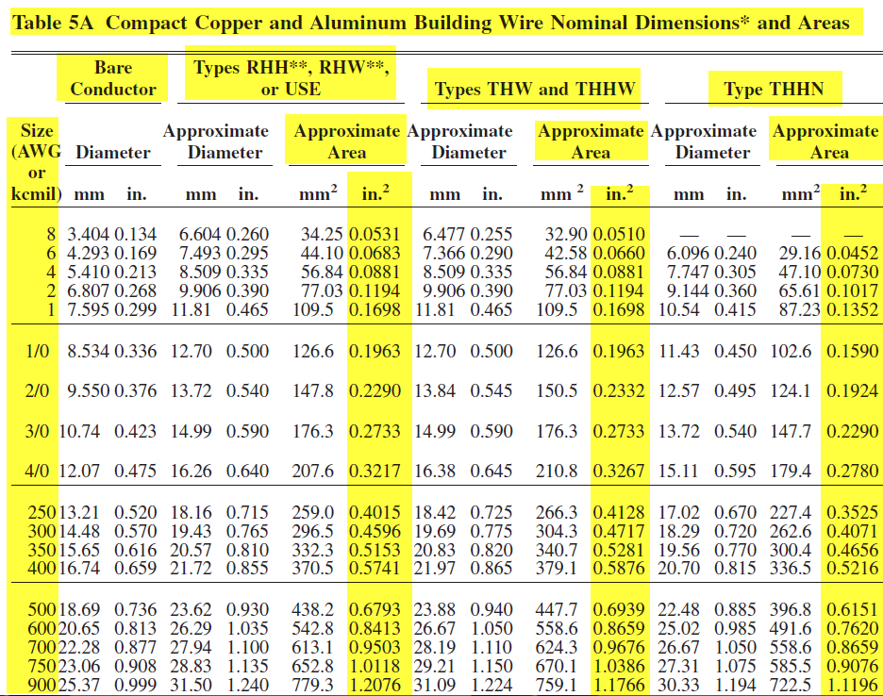

Slide 18
Conductores compactos – definición Anexo C tablas
Trenzado compacto es el resultado de un proceso de fabricación donde el conductor trenzado se comprime hasta el punto de que prácticamente se eliminan los intersticios (espacios vacíos entre los cables de filamento).

Slide 19
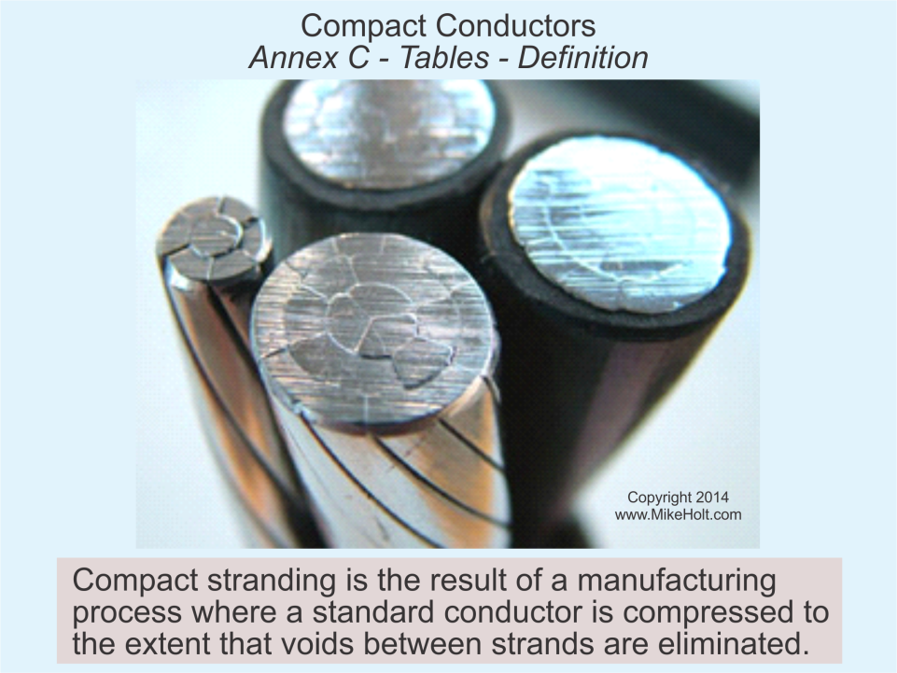

Slide 20
Tabla 5A: Dimensiones de conductores compactos aislados
¿Cuál es el área transversal de un conductor THHN 1 compacto?

Slide 21
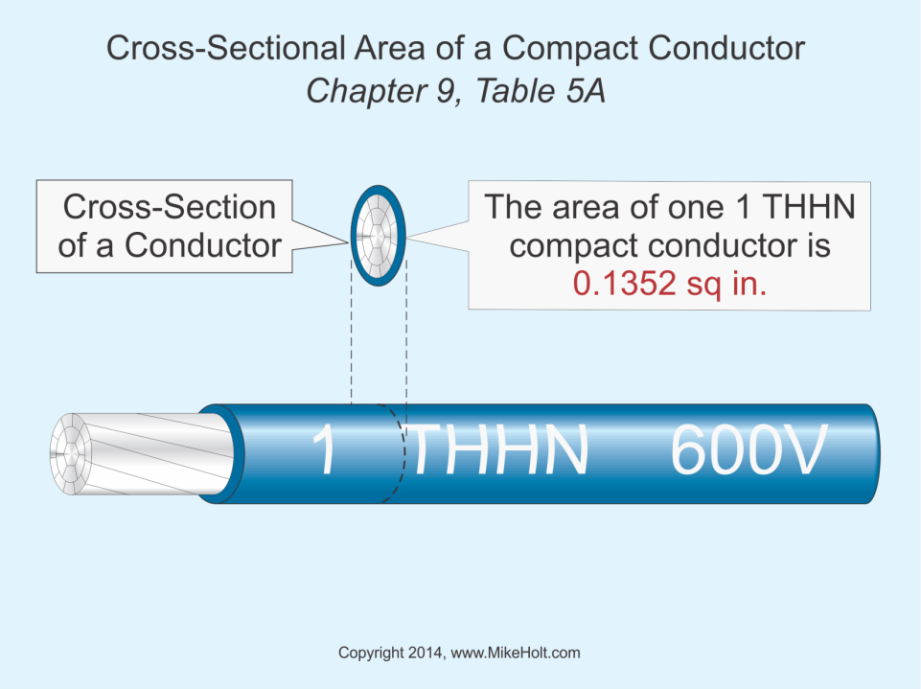

Slide 22
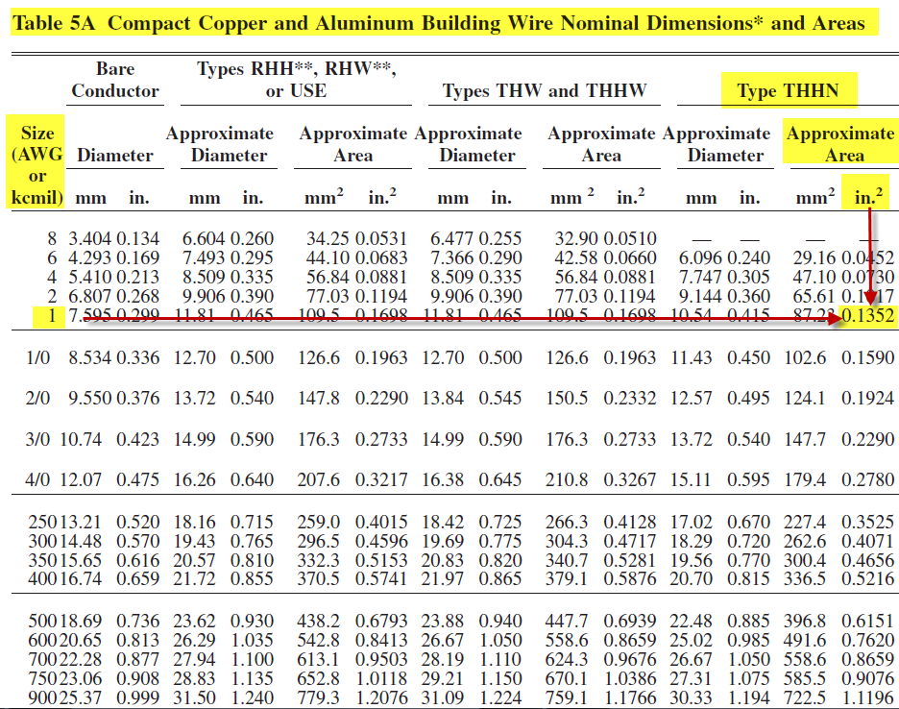

Slide 23
Tabla 5A: Dimensiones de conductores compactos aislados
¿Cuál es el área transversal de un conductor compacto THHW 4/0?

Slide 24
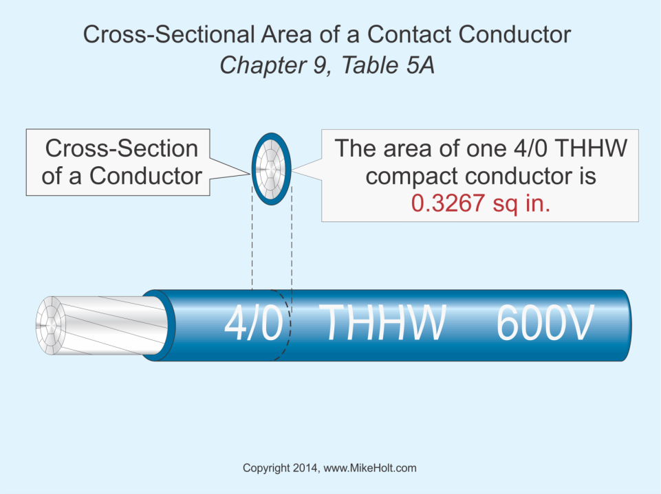

Slide 25
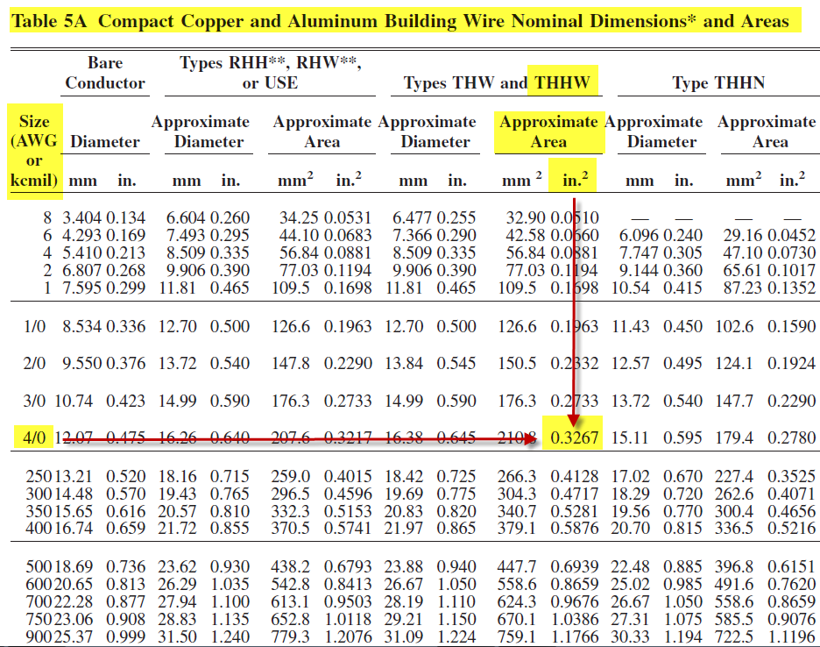

Slide 26
Tabla 8 —Propiedades de conductores desnudos
Capítulo 9, tabla 8, muestra el área transversal aproximada del conductor basada en el peor escenario para los conductores concéntricos trenzados redondos sin aislamiento. Nota (8) y (10).

Slide 27
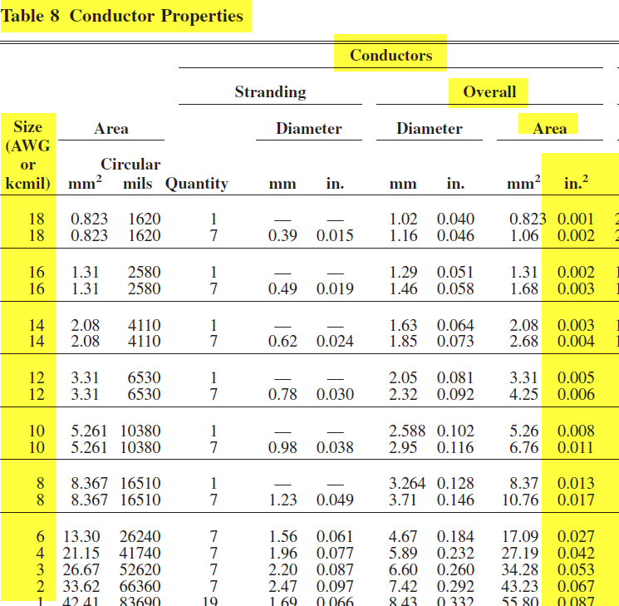

Slide 28
Tabla 8 —Propiedades de conductores desnudos
¿Cuál es el área transversal del conductor trenzado desnudo 10 AWG?

Slide 29
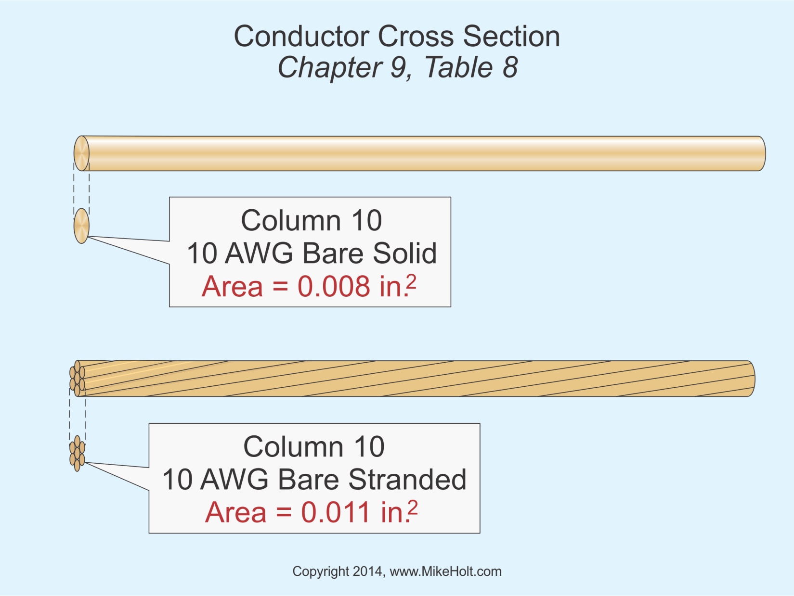
e

Slide 30
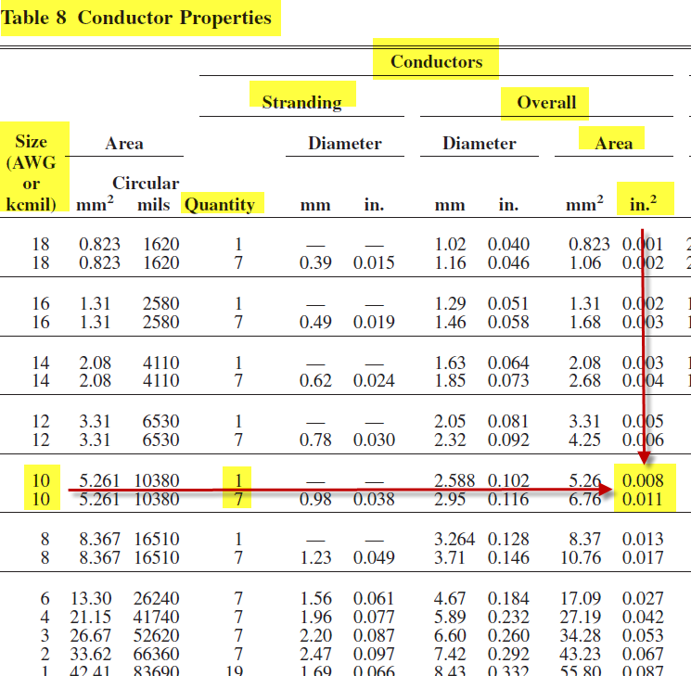

Slide 31
Llenadado permitido de tuberias para conductores Capítulo 9, Tabla 1
31
Tabla 1 del capítulo 9 enumera el por ciento máximo de área de sección transversal permitida para cables y conductores.
Notes:
31

Slide 32
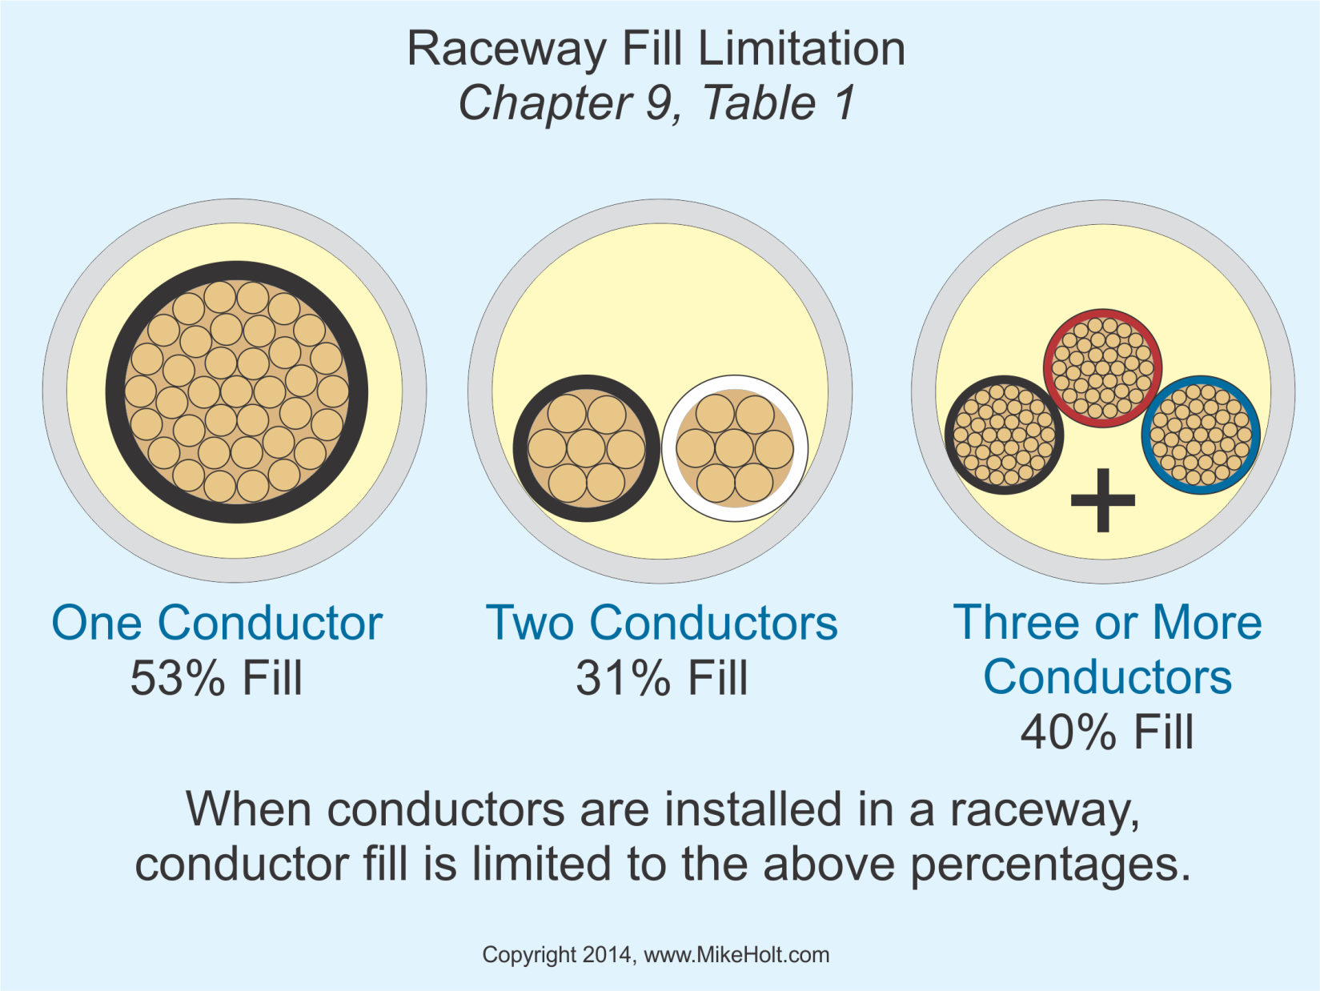

Slide 33
Condición de relleno de conductos Nota 1 al capítulo 9, tabla 1
El porcentaje máximo de relleno de conductos se basa en las condiciones donde la longitud del conductor y el número de curvas de la tubería están dentro de límites razonables.

Slide 34
Bloqueo de Tres conductores Nota 2 de capítulo 9, tabla 1
Cuando se tiran tres conductores en un conducto, de vez en cuando intentará aplanar hacia fuera.
Cuando el diámetro interior de un conducto esta entre 2,8 y 3,2 veces el diámetro de un conductor, el bloqueo del conductor puede ocurrir.

Slide 35
Bloqueo de Tres conductores Nota 2 de capítulo 9, tabla 1
Según Anexo C, tabla C.1, se pueden instalar tres conductores THHN 500 kcmil en un conducto EMT de 2½” . ¿Esta instalación tendrá la posibilidad de bloqueo?

Slide 36
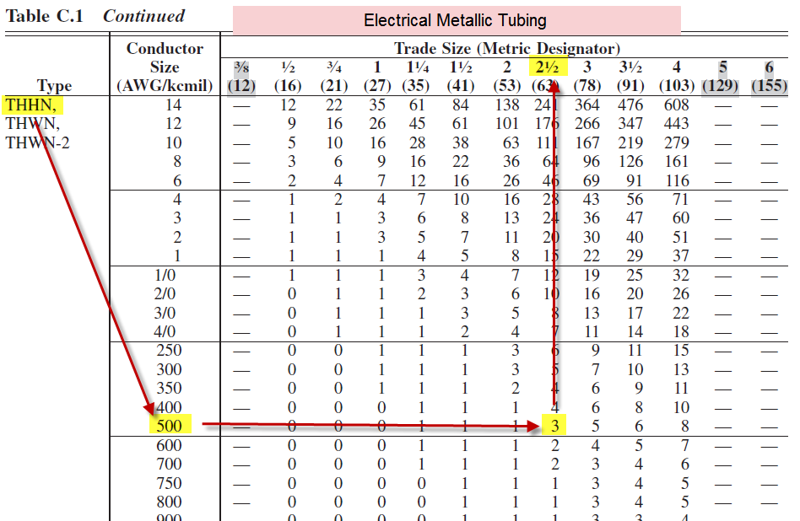

Slide 37
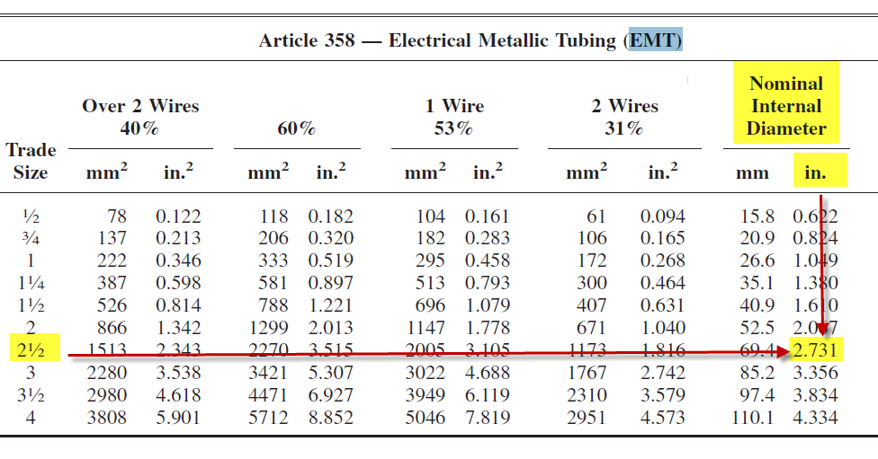
Diameter of Raceway – Table 4

Slide 38
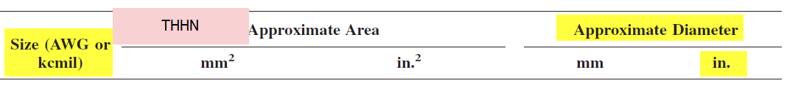
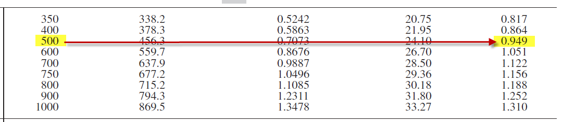
Diameter of Conductor – Table 5

Slide 39
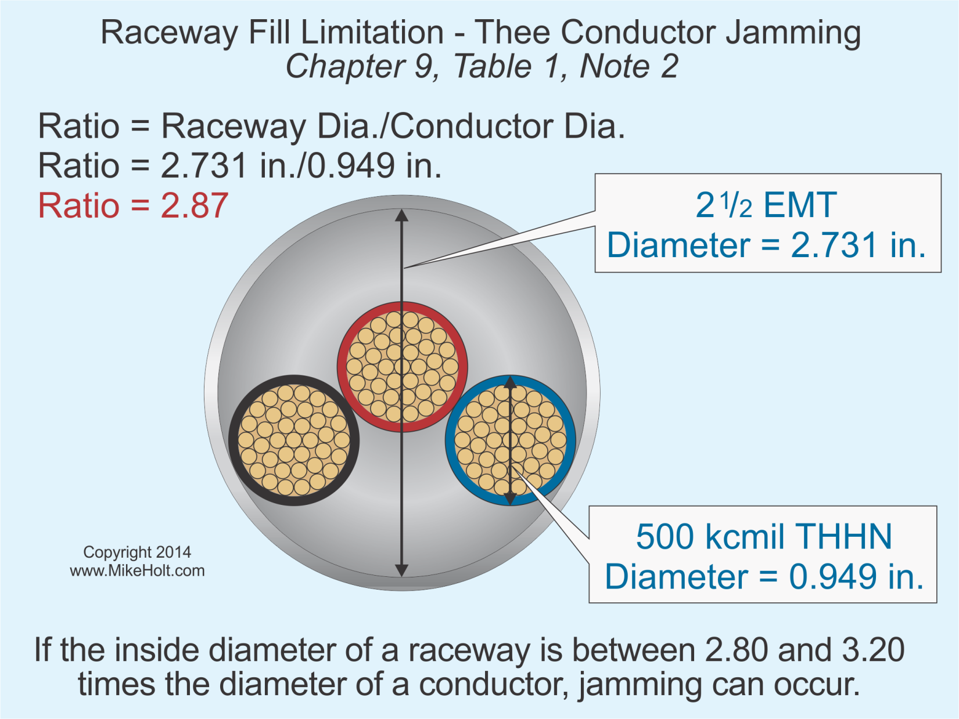

Slide 40
Dimensiones y porcentaje de área de la tubería [capítulo 9, tabla 4]
El área transversal de los conductos para el relleno de conductores contenida en el capítulo 9, tabla 4.

Slide 41
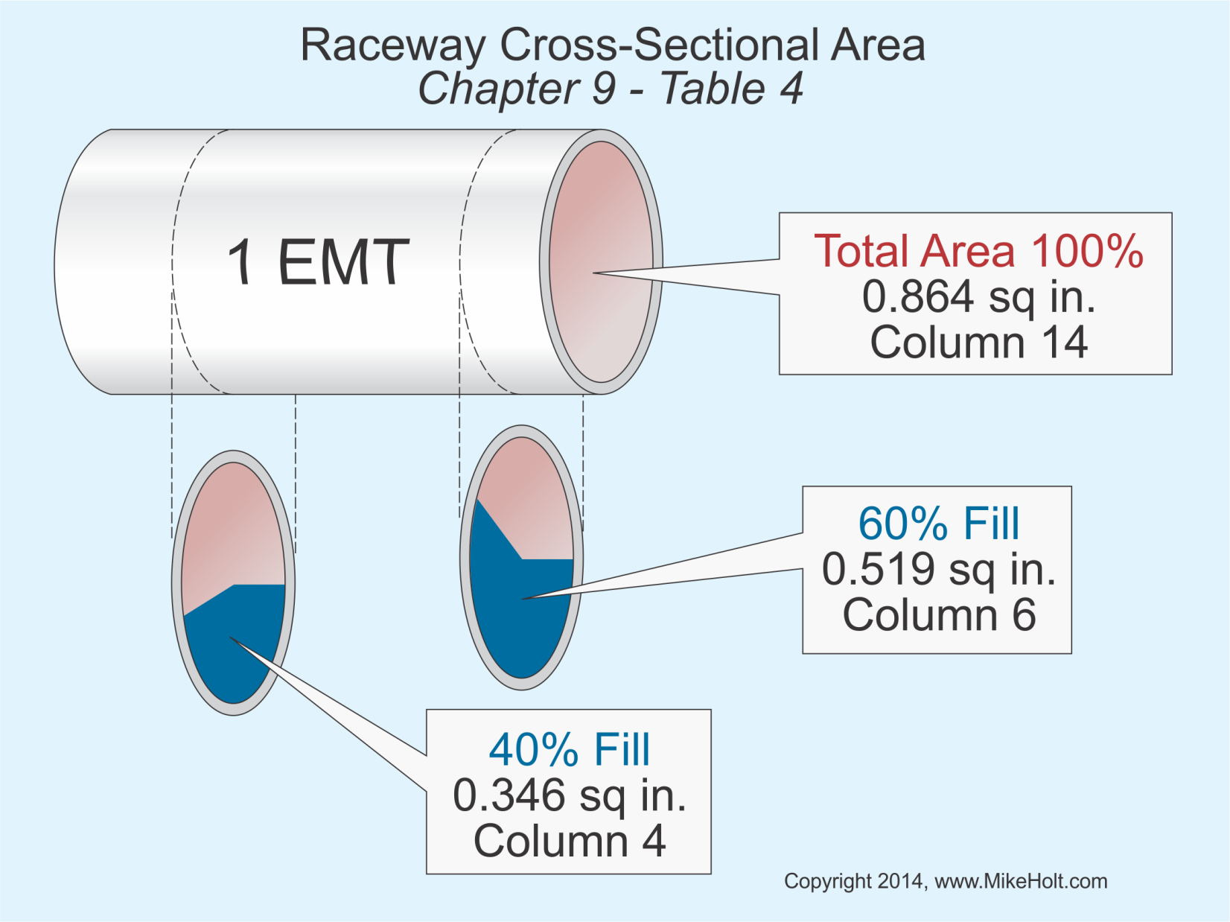

Slide 42
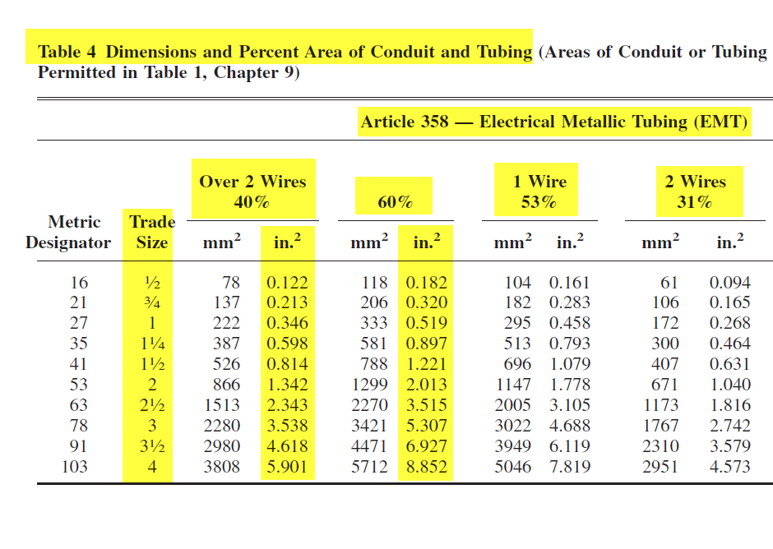

Slide 43
Dimensiones y porcentaje de área de la tubería [capítulo 9, tabla 4]
¿Cuál es el mínimo tamaño de un conducto EMT para tres conductores con un área de sección transversal total de 0.25 in²?

Slide 44
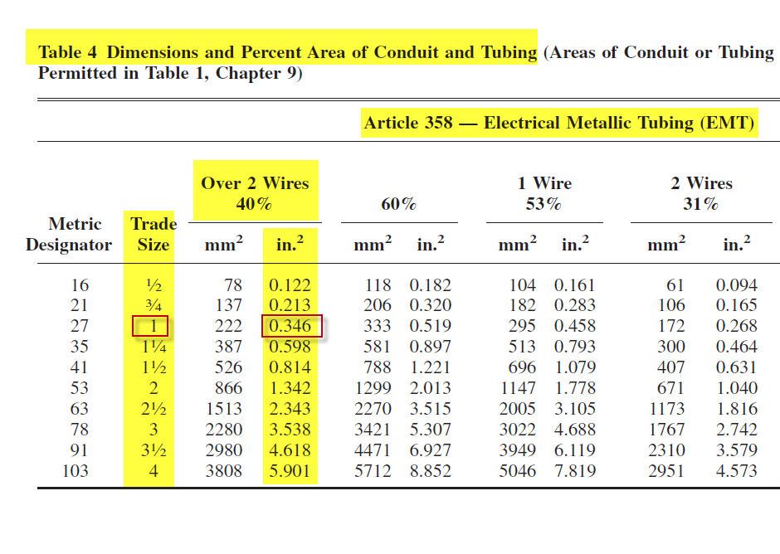

Slide 45
Dimensiones y porcentaje de área de la tubería [capítulo 9, tabla 4]
¿Cuál es el mínimo tamaño de un conducto Schedule 80 PVC para tres conductores con un área de sección transversal total de 0.35 in²?

Slide 46
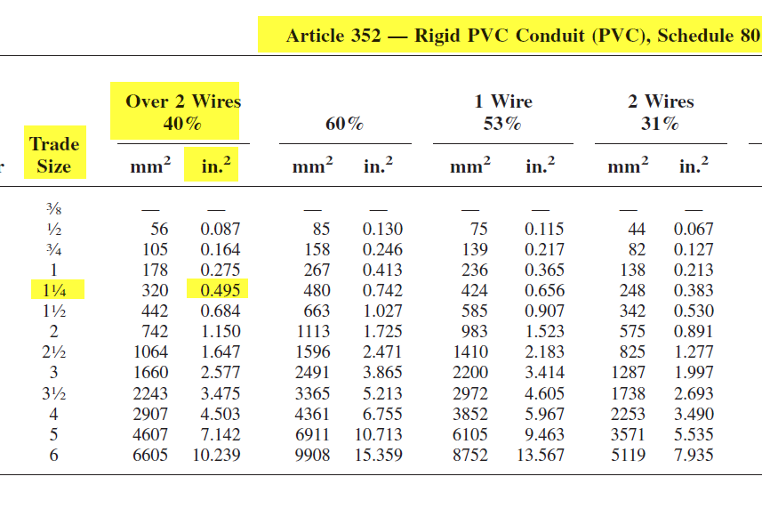

Slide 47
Conductor de Bonding y aterramiento del equipo [Nota (3), tablas del capítulo 9]
Cuando se instalan conductores de bonding y aterramiento en una tubería, el área real del conductor debe utilizarse para calcular el relleno de la tubería.

Slide 48
Tubería Nipple – 60% de relleno
Cuando la longitud de un conducto no excede 24 pulgadas, ha de ser permitido llenarlo al 60 por ciento de su área transversal total.

Slide 49
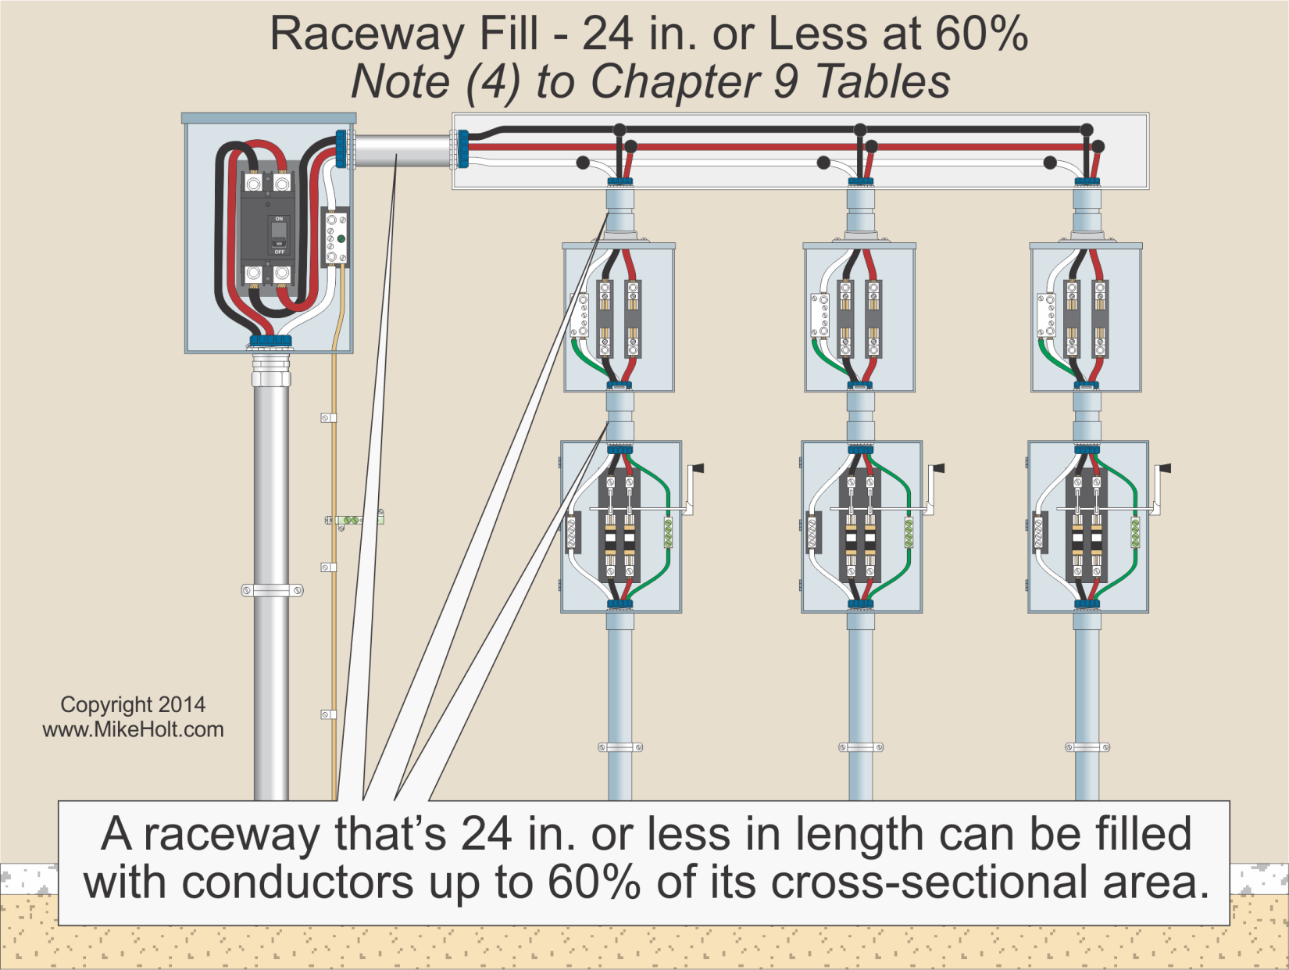

Slide 50
Tamano de tubería basado en el 60% de relleno de conductores [Nota (4)]
¿Qué tamaño de tubería RMC de 6 pulgadas de largo, se requiere para tres conductores THHN 3/0 AWG, un conductor THHN 1 AWG y un conductor THHN 6 AWG?

Slide 51
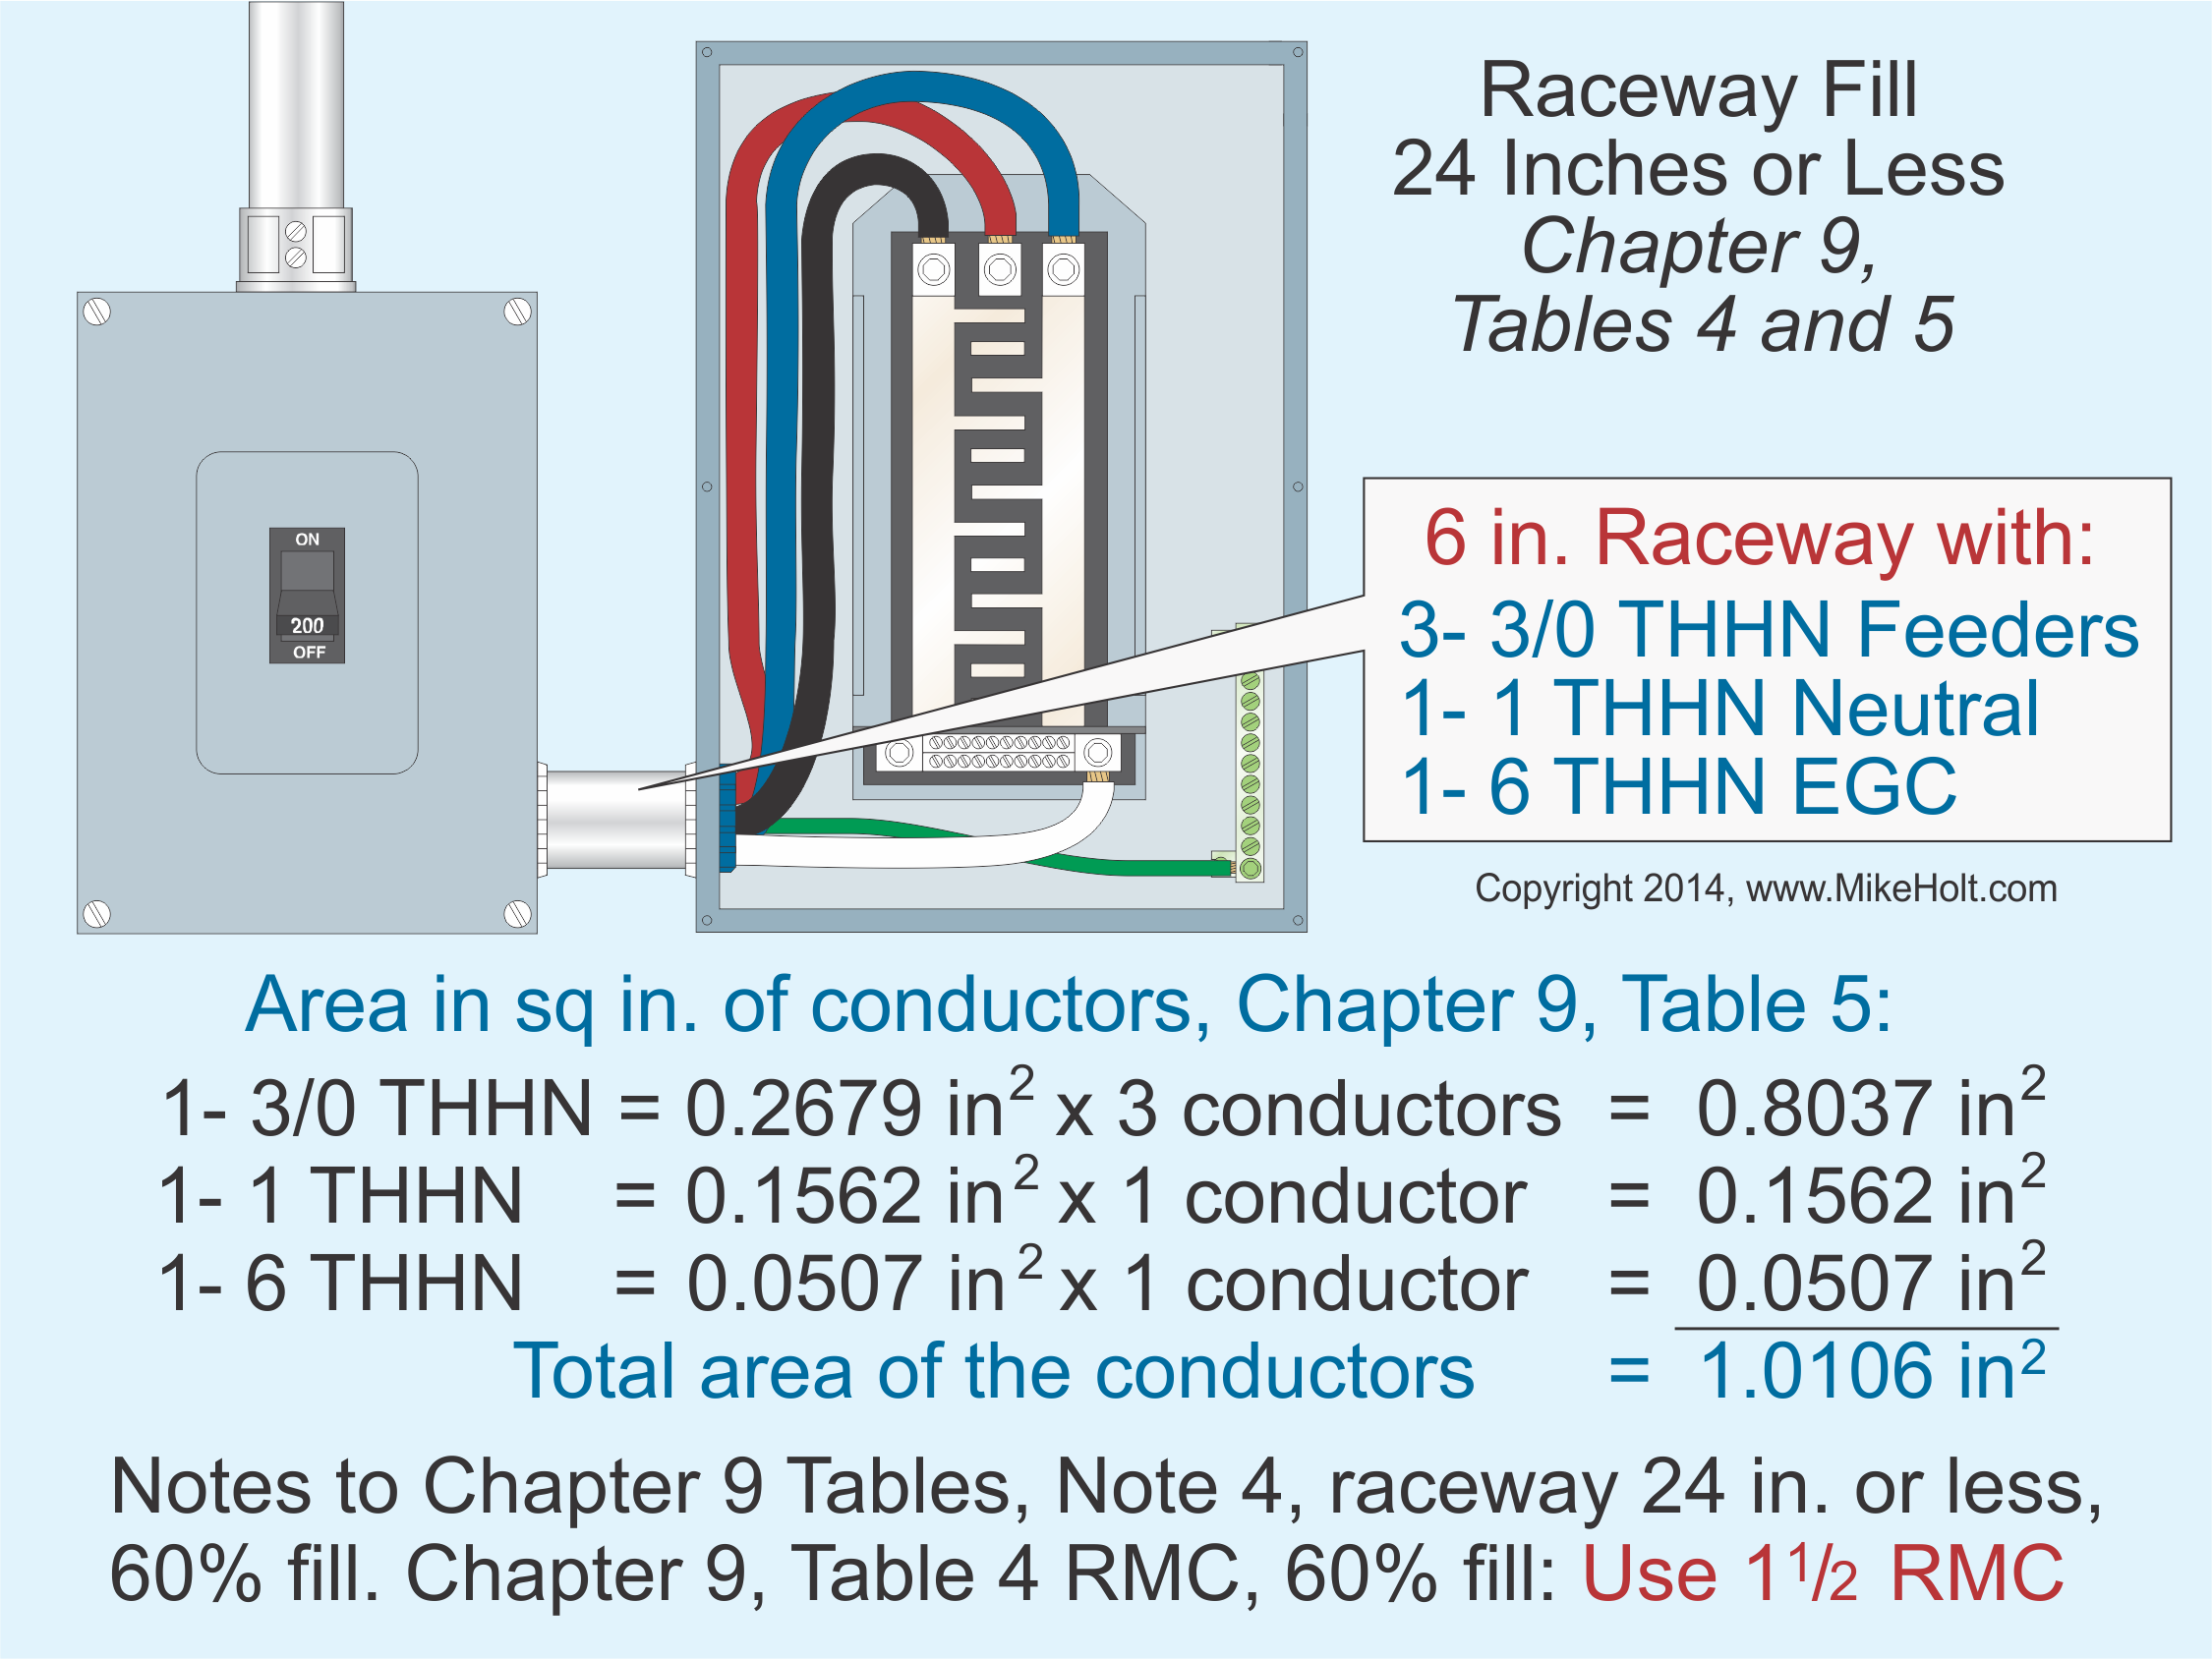

Slide 52
Nota (6) para las tablas del capítulo 9
Utilice las tablas 4 y 5 en combinación al dimensionar los conductos para conductores de diferentes tamaños.
Tablas 4 – área de la sección transversal del conducto
Tablas 5 – área de sección transversal de Conductor

Slide 53
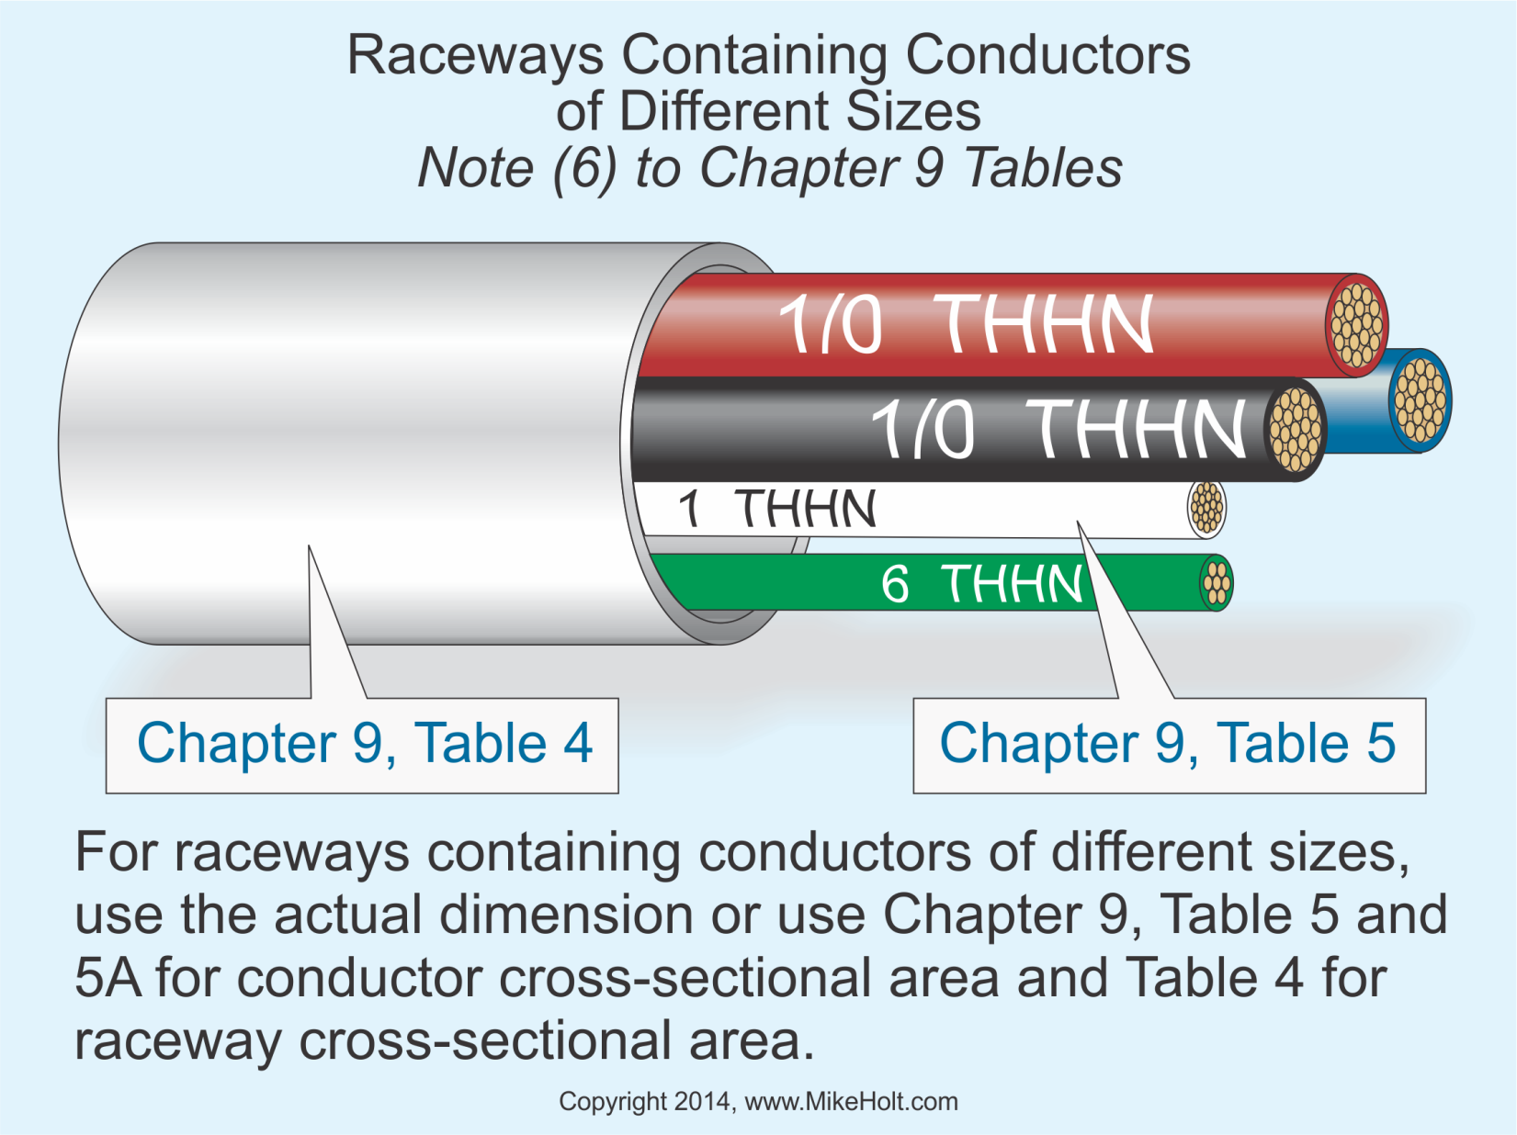

Slide 54
Nota (8) para Capítulo 9 Tablas: Conductores desnudos

Slide 56
Área del Cable Multiconductor elíptico Nota (9) para las tablas del capítulo 9
56
En los cables con secciones elípticas; el área transversal del cable en pulgadas cuadrados se basa en el diámetro mayor de la elipse como el diámetro del círculo [Nota 9].
Notes:
56

Slide 57
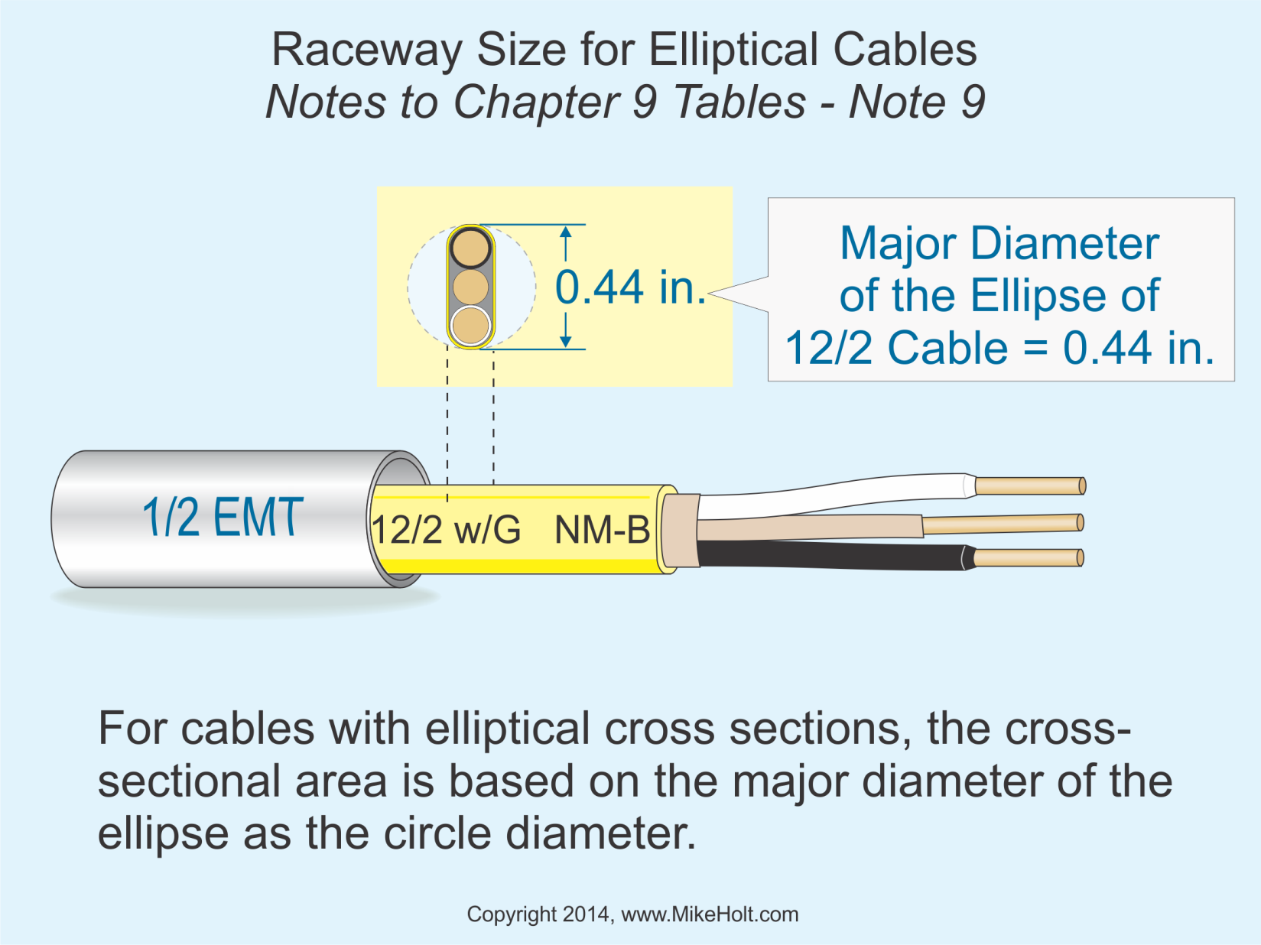
Notes:
57

Slide 58
Área del Cable Multiconductor elíptico Nota (9) para las tablas del capítulo 9
58
Cuál es el área en pulgadas cuadradas para cable tipo NM de diámetro mayor de 0,44. Donde el área de un círculo se calcula mediante la fórmula:
área = Pi x r 2
Notes:
58

Slide 59
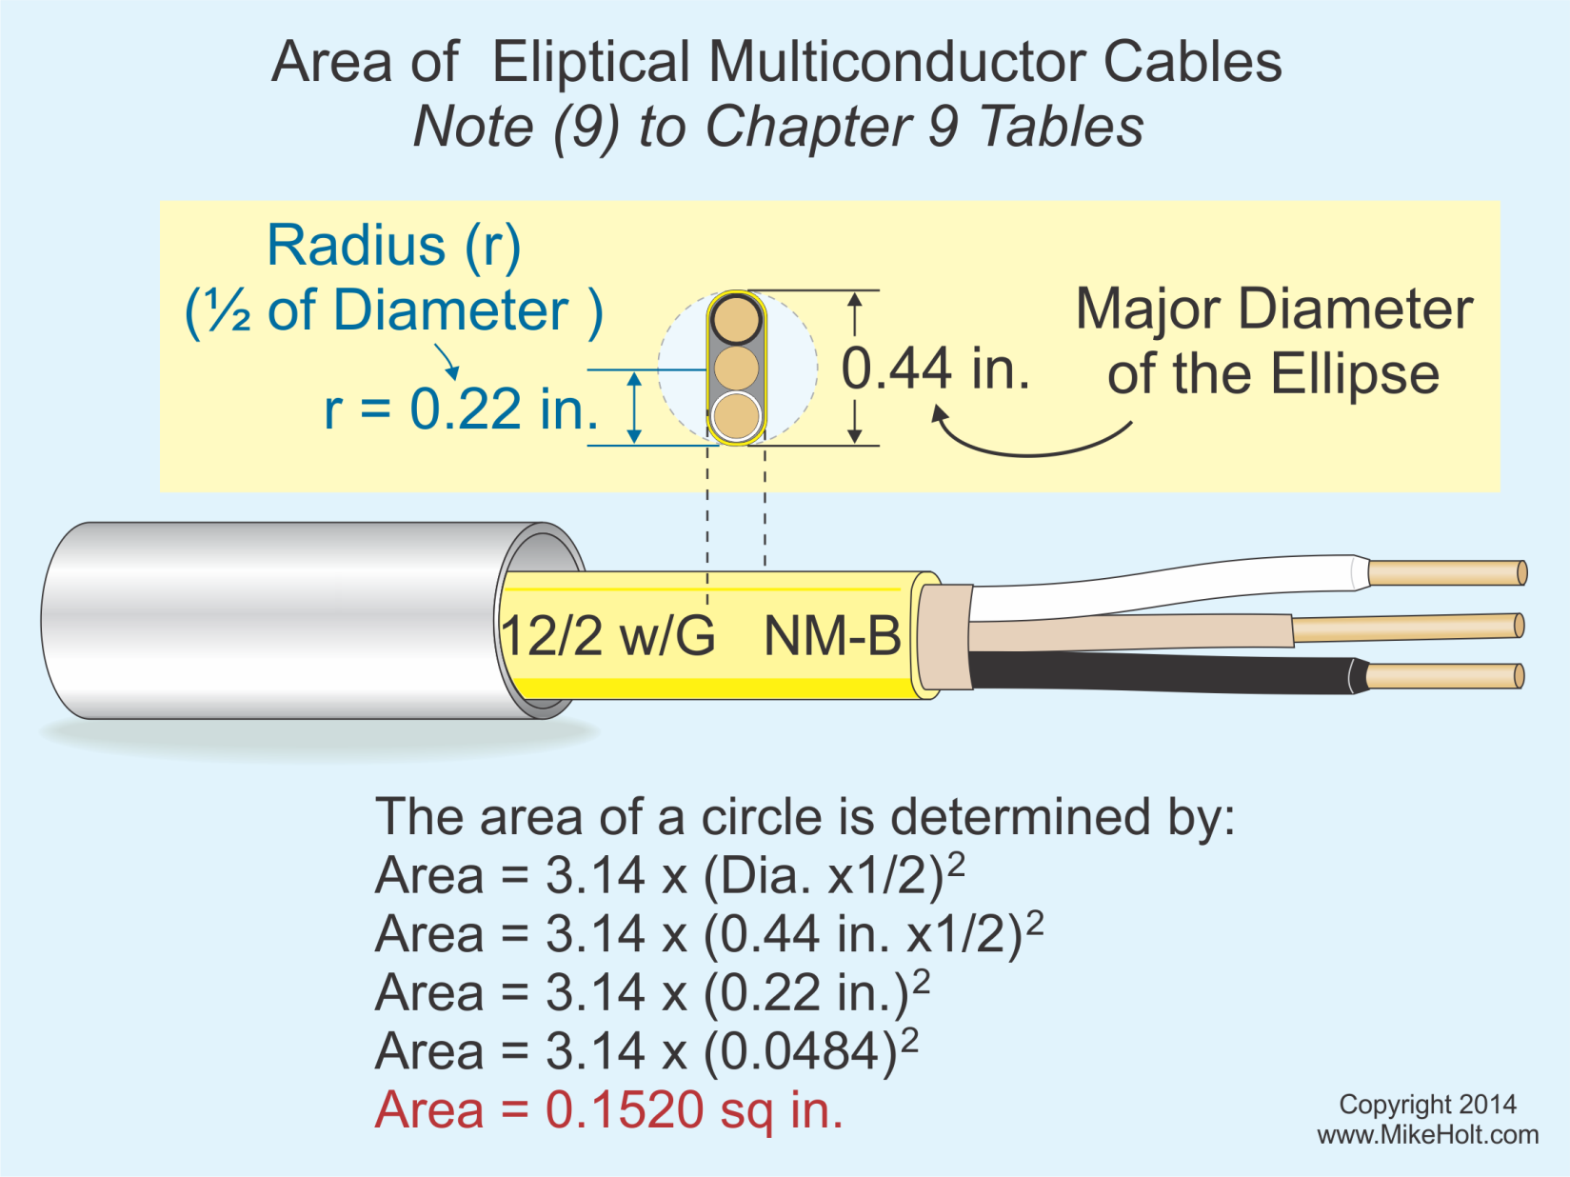
Notes:
59

